Slide 1
Достижения

Slide 2

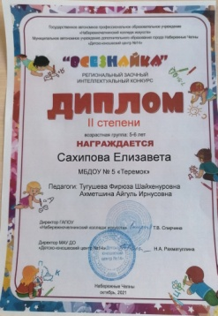

Достижения МБДОУ №5 «Теремок»

Slide 3

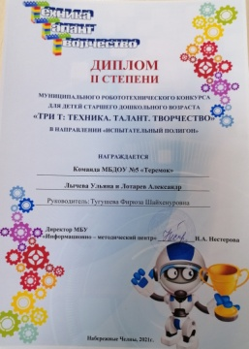

Slide 4

Достижения МБДОУ №20 «Олеся»

Slide 5


Достижения МБДОУ № 58 «Тополёк»

Slide 6
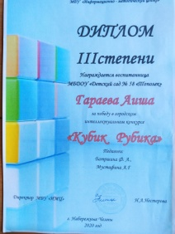


Slide 7



Достижения МБДОУ №59 «Дружба»

Slide 8




Slide 9
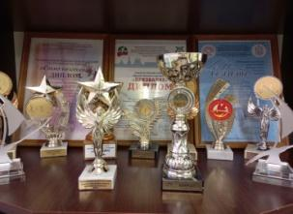





Slide 10



Достижения МБДОУ № 67 «Надежда»

Slide 11

